Slide 1
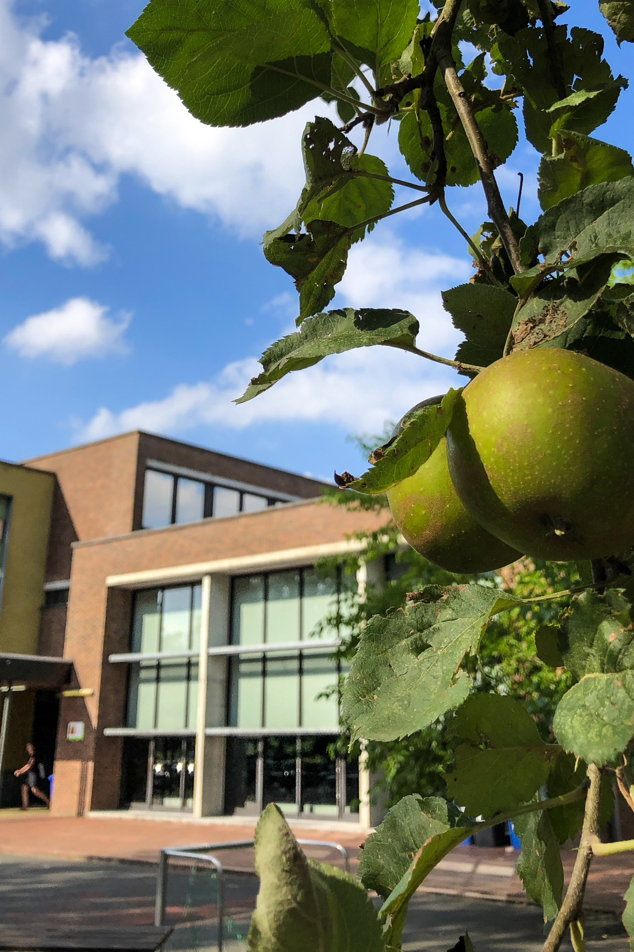

Op weg naar
de derde graad
Info voor toekomstige vijfdejaars
maart 2024
Notes:
.

Slide 2

PROGRAMMA
Waar vind ik hulp?
Voorstelling lessentabellen
  Leerlingprofiel studierichting
  Logische doorstroomrichtingen
Algemene regelgeving
Hoe bieden we hulp?
Vragen
Notes:
Per graad andere accenten beklemtonen:
in de eerste graad: talenten ontdekken
in de tweede graad: talenten ontwikkelen
in de derde graad: talenten verdiepen : zodat ze dan uiteindelijk gewapend zijn om te kunnen doorgroeien naar het hoger onderwijs.

Slide 3
GO! atheneum Mariakerke 3de graad: talenten verdiepen
STUDIEKEUZE
Notes:
Per graad andere accenten beklemtonen:
in de eerste graad: talenten ontdekken
in de tweede graad: talenten ontwikkelen
in de derde graad: talenten verdiepen : zodat ze dan uiteindelijk gewapend zijn om te kunnen doorgroeien naar het hoger onderwijs.

Slide 4
Modernisering secundair onderwijs
Oriënteren
Exploratie ik
Wil ik tijd nemen om te kiezen en me daar actief voor inzetten?
Ken ik mezelf? Wie ben ik? Wat kan ik? Wat wil ik?
Binding
Kan ik beslissen? Sta ik achter mijn keuze?
Exploratie omgeving
Ken ik het aanbod?
Hoe kies ik?
Notes:
Een studierichting kiezen doe je niet zomaar. Het is een kans om je dromen en doelen te verwezenlijken. Ook als ze in de loop van je leven nog zullen veranderen.
Hoe kom je nu tot een goede studiekeuze? Deze infosessie is slechts één stapje in het hele keuzeproces.
Om te kunnen kiezen moet je:
Jezelf proberen inschatten.
Weten wat er te kiezen valt. Welke scholen zijn er? Wat is het aanbod van richtingen?
Tenslotte moet je de knoop doorhakken en volledig voor die keuze gaan.
We gaan hierbij uit van twee wetenschappelijk getoetste modellen in Vlaanderen.
Dynamisch keuzeontwikkelingsmodel. Van Esbroeck & Zaman (V.U.B.)
Studiekeuzetaken-model van Verschueren & Germeijs (K.U.Leuven)
We kunnen de modellen tot vier gelijkaardige componenten herleiden, die om didactische redenen in deze volgorde staan, maar bij de studiekiezer niet noodzakelijk in deze volgorde aan bod komen.
Hieronder een toelichting bij de verschillende componenten.
Fase 1: Sensibiliseren/ Oriënteren
Leerlingen worden er zich van bewust welke acties er zoal nodig zijn, wat de normale moeilijkheden zijn en wat de consequenties zijn van een keuze.
Leerlingen beseffen dat ze een studiekeuze moeten maken en zijn bereid zijn zich in te zetten om een zo goed mogelijke keuze te maken.
Fase 2: Exploreren van de omgeving/ Exploreren in de breedte en de diepte
Het opzoeken van algemene informatie over het onderwijslandschap en meer gedetailleerde informatie over studierichtingen.
Het verzamelen van inlichtingen en evalueren van de bekomen informatie over studierichtingen, beroepen.
Fase 3: Exploreren van het ik/ Exploreren van het zelf
Leerlingen staan stil bij kenmerken van zichzelf.
Ze analyseren en evalueren hun capaciteiten, interesses, waarden, overtuigingen, persoonlijke doelen, bereidheid tot inzet, zelfvertrouwen, studievaardigheden, gezondheid, enz.
Fase 4: Kristalliseren en beslissen/ Kiezen en binden
Kristalliseren omvat het beperken van de mogelijke alternatieven door het uitdiepen van gegevens bekomen uit de exploratie.
Beslissen betreft het maken van een effectieve keuze, door integratie van weten en doen.
Binden: met een keuze houdt het proces niet op. De leerling identificeert zich met zijn keuze.
Meer info : http://schoolpsychologie-vvsp.be/vvsp/wp-content/uploads/2014/11/Johan-David-Lieve-Dillen.pdf

Slide 5

GO! atheneum Mariakerke:
Waar vind ik info en hulp?
link naar "De grote stap 2024-2025"
Notes:
De focus ligt op het aanbod binnen de school. Uiteraard zijn er daarbuiten nog veel mogelijkheden. U vindt deze info oa in de brochures van ‘De grote stap’ en de Onderwijskiezer.

Slide 6
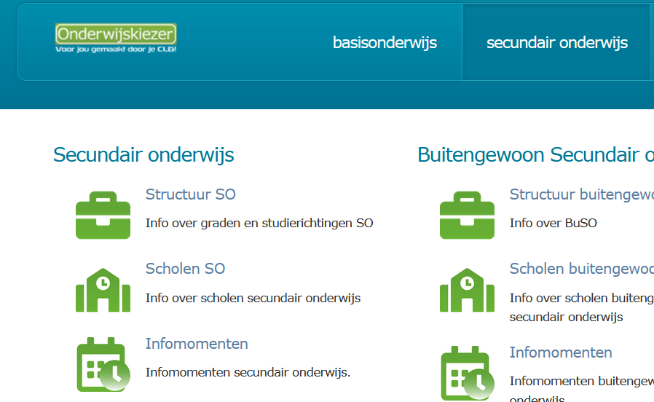
GO! atheneum Mariakerke:
Waar vind ik info en hulp?
Link ‘Onderwijskiezer’
Notes:
Hieronder vindt u het aanbod voor de tweede graad secundair onderwijs. Wil je graag meer weten over een bepaalde richting: klik dan zeker even door naar onderwijskiezer, daar vindt u een uitgebreide toelichting over al ? Klik dan op de studierichting van jouw keuze!

Slide 7
Waar situeren we ons in het onderwijslandschap?
1ste graad
A-stroom
B-stroom
2de & 3de graad
Doorstroomfinaliteit
Dubbele finaliteit
Arbeidsmarktgerichte finaliteit
Notes:
.

Slide 8
Structuur onderwijsaanbod GO! AM
1ste graad A
2A Economie en organisatie
2A Maatschappij en welzijn
1A met modules
2A Moderne talen en wetenschappen
2A Klassieke talen
2A STEM-wetenschappen
2de graad ASO
Economische wetenschappen
Grieks-Latijn
Humane wetenschappen
Latijn
Moderne talen
Natuurwetenschappen
3de graad ASO
ECMT
HUWE
LAMT
ECMT
ECWI
GRLA
LAWE
LAWI
MT
MTWE
WEWI
Notes:
Wat biedt onze school aan in de verschillende graden?
Invloed studiekeuze hoger onderwijs
Hou er rekening mee dat de keuze die je nu maakt, invloed heeft op je keuzemogelijkheden in het hoger onderwijs. Het zijn vooral het aantal uren wiskunde en wetenschappen die hierbij van belang zijn. Bv Voor de opleiding burgerlijk ingenieur moet je een richting met meeste uren wiskunde gevolgd hebben. Wil je rechten doen, dan kan dit vanuit elke richting die we op onze school aanbieden.
Beperkingen van 2de naar 3de graad
Kies je voor 5 GRLA dan moet je in het 4de GRLA gevolgd hebben.
Kies je voor een richting met Latijn in het 5de jaar dan moet je in het 4de jaar Latijn gevolgd hebben.
In principe kan je naar alle andere 5 richtingen doorstromen vanuit de tweede graad maar er zal een ernstige inspanning moeten geleverd worden indien je wil doorstromen naar een WI richting en je in het 4de jaar een richting met 4 uur wiskunde (wisk: 4 HUWE, 4 MTWE) en/of naar een WE richting (voor alle niet NAWE lln die niet gekozen hebben voor uitbreiding wetenschappen) volgde. Je zal je tijdens de vakantie moeten bijwerken voor volgende vakken: wiskunde, biologie, chemie, fysica.

Slide 9

Verschillen in de richtingen
Waarom ECONOMIE-MODERNE TALEN studeren?
Om inzicht te verwerven in het economisch functioneren van de samenleving, gecombineerd met het beheersen van een uitgediepte talenkennis.
Als je belangstelling toont voor de economische aspecten van de maatschappij, aanleg en interesse hebt voor talen.
Voor de studie van de micro- en macro economie maar ook de aspecten van hoe je een bedrijf moet managen komen aan bod. Hiernaast is er een korte inleiding tot het handelsrecht en wordt in het laatste jaar een minionderneming op poten gezet.
Richtingen die in het onmiddellijk verlengde liggen, zijn die van: bachelor in de management, accountancy of marketing, rechten, handelswetenschappen, filologie …
Opm. voorkennis van economie is geen absolute vereiste.

Slide 10

Verschillen in de richtingen
analyseren de werking van de economie adhv actuele of historische gebeurtenissen
inzicht verwerven in zowel macro- als micro-economie
bedrijfswetenschappen en recht verder ontdekken
aandacht naar taalsystematiek, communicatieve vaardigheden en literatuur
abstract denken over taal
voorkennis van economie is geen absolute vereiste.
Waarom ECONOMIE-MODERNE TALEN studeren?

Slide 11
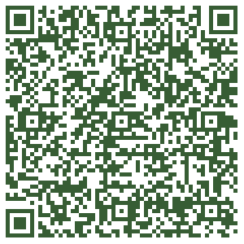
Verschillen in de richtingen
Waarom ECONOMIE-MODERNE TALEN studeren?
Doorstroommogelijkheden hoger onderwijs
  professionele en academische bacheloropleidingen:
    Handelswetenschappen en Bestuurskunde
    Rechten en Criminologische Wetenschappen
    Taal- en Letterkunde
    Accountancy en fiscaliteit
    Bedrijfsmanagement
    …

Slide 12
Verschillen in de richtingen
Waarom ECONOMIE-WISKUNDE studeren?
om inzicht in het economisch functioneren van de samenleving te verwerven, gecombineerd met het beheersen van een uitgediepte kennis van wiskunde.
om wegwijs gemaakt te worden in het bedrijfsleven op het vlak van management en marketing.
de component ‘wiskunde’ zwengelt het logisch denken aan.
opent de poort naar masteropleidingen: handelsingenieur, master in de economische wetenschappen …
Opm.: voorkennis van economie is geen absolute vereiste.

Slide 13
Verschillen in de richtingen
Waarom ECONOMIE-WISKUNDE studeren?
analyseren de werking van de economie adhv actuele of historische gebeurtenissen
inzicht verwerven in zowel macro- als micro-economie
bedrijfswetenschappen en recht verder ontdekken
sterke inhoudelijke verbreding en abstractere verdieping in alle domeinen van de wiskunde
het computationeel denken en handelen versterken
  voorkennis van economie is geen absolute vereiste.

Slide 14
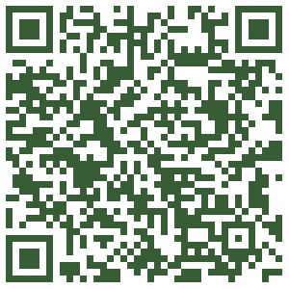
Verschillen in de richtingen
Waarom ECONOMIE-WISKUNDE studeren?
Doorstroommogelijkheden hoger onderwijs
  professionele en academische bacheloropleidingen:
    Economische en Toegepaste Economische Wetenschappen
    Informaticawetenschappen
    Rechten, Notariaat en Criminologische Wetenschappen
    Industriële Wetenschappen
    Wiskunde
    Handelswetenschappen en Bestuurskunde
    Onderwijs
    …

Slide 15
Verschillen in de richtingen
Waarom GRIEKS - LATIJN studeren?
voor een extra dimensie bij de algemene vorming, met focus op taal en cultuur
het kritisch, probleemoplossend en vooral het analytisch denken worden door de studie van de Grieks-Romeinse oudheid intensief gestimuleerd
het biedt een betere en grondige kijk op onze multiculturele wereld
het verrijkt het sociaal, filosofisch, esthetisch en ethisch inzicht in onze samenleving
voor de cultuur: in de oudheid zijn de bouwstenen vervaardigd waarmee we vandaag nog altijd onze redeneringen opbouwen
Grieks en Latijn laten zien hoe een taal werkt: een grote troef om vlotter Engels, Frans, Spaans, Duits en andere moderne talen te leren
is een uitstekende voorbereiding op alle menswetenschappelijke studierichtingen, en opleidingen waarin talen belangrijk zijn

Slide 16
Verschillen in de richtingen
Waarom GRIEKS - LATIJN studeren?
taalsystematiek verder beheersen
het kritisch, probleemoplossend en vooral het analytisch denken wordt gestimuleerd
bestuderen Griekse en Latijnse literatuur
tekstbeleving
onderzoekscompetenties

Slide 17
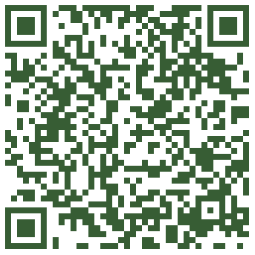
Verschillen in de richtingen
Waarom GRIEKS - LATIJN studeren?
Doorstroommogelijkheden hoger onderwijs
  professionele en academische bacheloropleidingen:
    Filosofie
    Sociaal-Agogisch werk
    Geschiedenis
    Politieke en Sociale Wetenschappen
    Rechten
    Criminologische Wetenschappen
    Taal- en Letterkunde
    …

Slide 18
Verschillen in de richtingen
Waarom HUMANE WETENSCHAPPEN studeren?
Voor de studie van leerinhouden met een sterk sociaal-culturele, pedagogische of psychologische inslag. De sociale werkelijkheid is het studieterrein.
Naast cultuur- en gedragswetenschappen wordt psychologie, wijsbegeerte en sociologie geïntegreerd.
De studierichting beoogt de doorstroming naar opleidingen in het hoger onderwijs waar mens en samenleving centraal staan, zoals alle professionele bachelors onderwijs, pedagogische, psychologische en sociale wetenschappen, rechten, criminologie, geschiedenis, archeologie, wijsbegeerte, moraalwetenschappen, enz.

Slide 19
Verschillen in de richtingen
Waarom HUMANE WETENSCHAPPEN studeren?
verder pakket algemene gedragswetenschappen
introductie politicologie en sociologie
ontwikkelen kritische denk- en oordeelsvaardigheden over maatschappelijke vraagstukken
aanscherpen inzichten werking rechterlijke macht en justitie
reflecteren over verschillende visies, stromingen en vraagstukken aan de hand van filosofische begrippen
statistisch onderzoek opzetten
onderzoekscompetenties

Slide 20
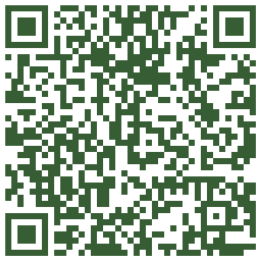
Verschillen in de richtingen
Waarom HUMANE WETENSCHAPPEN studeren?
Doorstroommogelijkheden hoger onderwijs
  professionele en academische bacheloropleidingen:
    Onderwijs
    Sociaal-Agogisch werk
    Gezondheidszorg
    Psychologie
    Politieke en Sociale Wetenschappen
    Rechten en Criminologische Wetenschappen
    Archeologie en Kunstwetenschappen
    …

Slide 21
Verschillen in de richtingen
Waarom LATIJN-MODERNE TALEN studeren?
Deze richting legt zich vooral toe op een grondige studie van het Latijn en de moderne talen.
De moderne talen focussen op zowel het taalkundige als het literaire aspect van de taal. Bij het Latijn ligt de nadruk op de ontwikkeling van taalinzicht en een beter begrip van de wereld op sociaal, filosofisch, ethisch en esthetisch vlak.
De keuze naar hogere studies toe is zeer verscheiden. Taal en letterkunde, toegepaste taalkunde, filosofie, geschiedenis, psychologie, rechten, politieke en sociale wetenschappen en vele professionele bachelors behoren tot de mogelijkheden.

Slide 22
Verschillen in de richtingen
Waarom LATIJN-MODERNE TALEN studeren?
verdieping in taalsystematiek
verder ontdekken Latijnse literatuur
algehele tekstbeleving
aandacht naar taalsystematiek, communicatieve vaardigheden en literatuur
abstract denken over taal

Slide 23
Verschillen in de richtingen
Waarom LATIJN-MODERNE TALEN studeren?
Doorstroommogelijkheden hoger onderwijs
  professionele en academische bacheloropleidingen:
    Taal en letterkunde
    Geschiedenis
    Filosofie
    Psychologie
    Politieke en Sociale Wetenschappen
    Rechten
    Archeologie en Kunstwetenschappen
    …

Slide 24
Verschillen in de richtingen
Waarom LATIJN-WETENSCHAPPEN studeren?
Om de interesse voor Latijn, wiskunde en wetenschappen.
De wetenschappelijke componenten vragen van de leerlingen abstraherend vermogen, een methodische aanpak en nauwkeurigheid.
De 5 uren wiskunde per week ondersteunt de voorbereiding op verdere wetenschappelijke studies.
De studiekeuze van de afgestudeerden ligt in de medische, biologische of andere wetenschappelijke richtingen, hoewel talen of algemeen humane richtingen ook tot de mogelijkheden behoren. De klassiek wetenschappelijke vorming is een hulp bij het hanteren van wetenschappelijke termen en algemeen culturele of linguïstische materies

Slide 25
Verschillen in de richtingen
Waarom LATIJN-WETENSCHAPPEN studeren?
verdieping in taalsystematiek
verder ontdekken Latijnse literatuur
algehele tekstbeleving
uitgebreid pakket wetenschappen: chemie, fysica, biologie en aardwetenschappen
toepassen van richting-specifieke labovaardigheden met richting-specifieke labomaterialen
onderzoekscompetenties

Slide 26
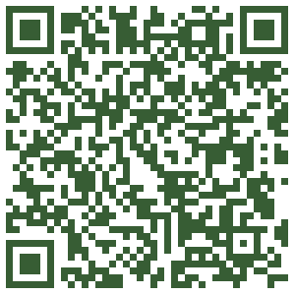
Verschillen in de richtingen
Waarom LATIJN-WETENSCHAPPEN studeren?
Doorstroommogelijkheden hoger onderwijs
  professionele en academische bacheloropleidingen:
    Wetenschappen: biologie, chemie ..
    Biotechniek
    Industriële Wetenschappen en Technologie
    Diergeneeskunde
    Politieke en Sociale Wetenschappen
    Archeologie en Kunstwetenschappen
    …

Slide 27
Verschillen in de richtingen
Waarom LATIJN-WISKUNDE studeren?
Als je (een goede basiskennis uit de) sterk bent in de 2de graad voor wetenschappen en wiskunde (hebt).
- De leerlingen worden getraind in abstraheren, formeel-logisch
denken, synthetiseren en structureren.
Voor de brede interesse voor wetenschappen, wiskunde en talen
Wiskundige disciplines als burgerlijk ingenieur, economie, wiskunde en fysica, opleidingen geneeskunde en tandheelkunde, maar ook talen en richtingen met een algemene culturele bagage kunnen succesvol aangevat worden.

Slide 28
Verschillen in de richtingen
Waarom LATIJN-WISKUNDE studeren?
verdieping in taalsystematiek
verder ontdekken Latijnse literatuur
algehele tekstbeleving
sterke inhoudelijke verbreding en abstractere verdieping in alle domeinen van de wiskunde
het computationeel denken en handelen versterken
onderzoekscompetenties

Slide 29
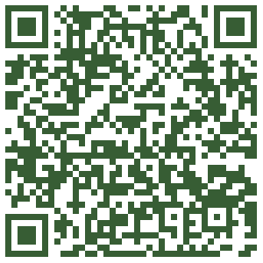
Verschillen in de richtingen
Waarom LATIJN-WISKUNDE studeren?
Doorstroommogelijkheden hoger onderwijs
  professionele en academische bacheloropleidingen:
    Burgerlijk ingenieur
    Wiskunde
    Handelsingenieur
    Informaticawetenschappen
    Geneeskunde
    Industriële Wetenschappen en Technologie
    Talen
    …

Slide 30
Verschillen in de richtingen
Waarom MODERNE TALEN?
De leerling die voor de studierichting Moderne talen kiest:
  is geboeid door alle aspecten van taal als communicatiemiddel, als exponent van de maatschappij én als wetenschapsdomein;
  wil inzicht verwerven in de verschillende wetenschapsdomeinen eigen aan taal;
  heeft een serieus boontje voor literatuur;
  is bereid de eigen communicatieve vaardigheden aan te scherpen;
  wil graag een vierde vreemde taal beheersen
De keuze naar hogere studies toe is zeer verscheiden. Taal en letterkunde, toegepaste taalkunde... Maar ook filosofie, geschiedenis, psychologie, rechten, politieke en sociale wetenschappen en vele professionele bachelors behoren tot de mogelijkheden.
Notes:
Taalwetenschappen: taalsystematiek, sociolinguïstiek, taalverwerving,
taalontwikkeling, pragmatiek ...

Slide 31
Verschillen in de richtingen
Waarom MODERNE TALEN?
aandacht voor taalsystematiek, communicatieve vaardigheden en literatuur
abstract denken over taal
bewust leren reflecteren op taal
taalverwerving, taalontwikkeling, pragmatiek en sociolinguïstiek
vergroten inzicht in interculturele communicatie
introductie tot taaltechnologie
Notes:
Taalwetenschappen: taalsystematiek, sociolinguïstiek, taalverwerving,
taalontwikkeling, pragmatiek ...

Slide 32
Verschillen in de richtingen
Waarom MODERNE TALEN?
Doorstroommogelijkheden hoger onderwijs
  professionele en academische bacheloropleidingen:
    Onderwijs
    Taal- en Letterkunde
    Toegepaste taalkunde
    Bedrijfskunde
    Politieke en Sociale Wetenschappen
    Rechten
    …
Notes:
Taalwetenschappen: taalsystematiek, sociolinguïstiek, taalverwerving,
taalontwikkeling, pragmatiek ...

Slide 33
Verschillen in de richtingen
Waarom MODERNE TALEN – WETENSCHAPPEN studeren?
Deze richting legt zich vooral toe op een grondige studie van de moderne talen en wetenschappen.
streefdoel: verwerven van maturiteit om zelfstandig en analytisch te Ieren denken en handelen en dit zowel taalkundig als wetenschappelijk.
de moderne talen focussen op zowel het taalkundige als het literaire aspect van de taal.
de wetenschappen richten zich op het aanleren van handvaardigheden bij elementaire meetinstrumenten, het uitvoeren van eenvoudige proeven en het leren opmaken van verslagen over de uitgevoerde experimenten.
de keuze naar hogere studies toe is zeer verscheiden. Taal en letterkunde, toegepaste taalkunde, wetenschappen, geneeskunde, industrieel ingenieur, ... Maar ook filosofie, geschiedenis, psychologie, rechten, politieke en sociale wetenschappen en vele professionele bachelors behoren tot de mogelijkheden.

Slide 34
Verschillen in de richtingen
Waarom MODERNE TALEN – WETENSCHAPPEN studeren?
aandacht naar taalsystematiek, communicatieve vaardigheden en literatuur
abstract denken over taal
bewust leren reflecteren op taal
uitgebreid pakket wetenschappen: chemie, fysica, biologie en aardwetenschappen
toepassen van richting-specifieke labovaardigheden met richting-specifieke labomaterialen

Slide 35
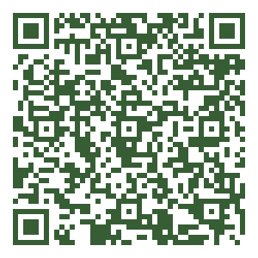
Verschillen in de richtingen
Waarom MODERNE TALEN – WETENSCHAPPEN studeren?
Doorstroommogelijkheden hoger onderwijs
  professionele en academische bacheloropleidingen:
    Wetenschappen: biologie, chemie ..
    Industriële Wetenschappen en Technologie
    Taal- en Letterkunde
    Toegepaste taalkunde
    …

Slide 36
Verschillen in de richtingen
Waarom WETENSCHAPPEN – WISKUNDE studeren?
Als je (een goede basiskennis uit de) sterk bent in de 2de graad voor wetenschappen en wiskunde (hebt).
De leerlingen worden getraind in abstraheren, formeel-logisch denken, synthetiseren en structureren.
Streefdoelen: verwerven van maturiteit om zelfstandig te Ieren denken en handelen, het aanleren van handvaardigheden bij het hanteren van elementaire meetinstrumenten, het uitvoeren van eenvoudige proeven en het leren opmaken van verslagen over de uitgevoerde experimenten.
Voor het aanleren van een wetenschappelijke denkwijze gekenmerkt door zin voor kritiek, objectiviteit, orde, nauwkeurigheid en verantwoordelijkheid.
Opent de poort naar een breed scala van opleidingen in het hoger onderwijs, waaronder studies van ingenieur, wetenschapper, wiskundige, informaticus, geneesheer, ...

Slide 37
Verschillen in de richtingen
Waarom WETENSCHAPPEN – WISKUNDE studeren?
uitgebreid pakket wetenschappen: chemie, fysica, biologie en aardwetenschappen
toepassen van richting-specifieke labovaardigheden met richting-specifieke labomaterialen
sterke inhoudelijke verbreding en abstractere verdieping in alle domeinen van de wiskunde
het computationeel denken en handelen versterken
onderzoekscompetenties

Slide 38
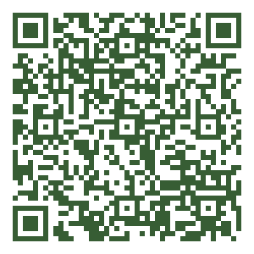
Verschillen in de richtingen
Waarom WETENSCHAPPEN – WISKUNDE studeren?
Doorstroommogelijkheden hoger onderwijs
  professionele en academische bacheloropleidingen:
    Wiskunde
    Burgerlijk ingenieur
    Informaticawetenschappen
    Industriële Wetenschappen en Technologie
    Farmaceutische Wetenschappen
    Diergeneeskunde
    Geneeskunde
    …

Slide 39
Informatie over de vakken
Meer informatie over de verschillende vakken aangeboden op onze school vindt u op onze website.

Slide 40
Overgang van de 2de naar de 3de graad bekeken vanuit de wiskunde
Maak een doordachte keuze voor het aantal uren wiskunde o.b.v. interesse, mogelijkheden, resultaten en adviezen …
Richtingen met 4 uren wiskunde in de 2de graad
Humane wetenschappen
Moderne talen
Richtingen met beperkt aantal uren wiskunde
in de derde graad
Notes:
Logische overgang.

Slide 41
Overgang van de 2de naar de 3de graad bekeken vanuit de wetenschappen
Maak een doordachte keuze voor het aantal uren wetenschappen o.b.v. interesse, mogelijkheden, resultaten en adviezen …
Richtingen met 1 uur biologie, chemie en fysica
Richtingen met beperkt aantal uren wetenschappen
in de derde graad
Notes:
Logische overgang.

Slide 42
Overgang van de 2de naar de 3de graad bekeken vanuit de wiskunde
Maak een doordachte keuze voor het aantal uren wiskunde en wetenschappen o.b.v. interesse, mogelijkheden, resultaten en adviezen …
Richtingen met 5 uren wiskunde in de 2de graad
Economie (optie wiskunde)
Latijn (optie wiskunde)
Wetenschappen
Richtingen met 5 of 7 uur wiskunde
Notes:
Logische overgang.

Slide 43
Richtingen ASO in de derde graad: het aantal uren wiskunde
4u/2u wiskunde | 4u/4u wiskunde | 5u/5u wiskunde | 7u/7u wiskunde
Latijn-moderne talen Moderne talen | Economie-moderne talen Grieks-Latijn Humane wetenschappen | Latijn-wetenschappen Moderne talen- wetenschappen | Economie-wiskunde Latijn-wiskunde Wetenschappen- wiskunde
Problemsolving
Economie-wiskunde (1u/0u) Latijn-wiskunde (1u/0u) Wetenschappen-wiskunde (2u/2u)

Slide 44
Toekomstmogelijkheden vanuit de perspectieven wiskunde en wetenschappen
Vanuit een richting met 3 uren wiskunde:
talenrichtingen, pedagogische, psychologische en sociale
wetenschappen, rechten, criminologie, geschiedenis, moraalwetenschappen, marketing, management, professionele bachelor onderwijs …
Vanuit een richting met 5 uren wiskunde:
voorbereiding voor wetenschappelijke studies die niet exact
wiskundig zijn: biologie, verpleegkunde, handelswetenschappen, industriële wetenschappen, pedagogische wetenschappen, psychologie..
Vanuit een richting met 7 uren wiskunde:
voorbereiding voor burgerlijk /industrieel ingenieur, wiskunde, informatica, fysica, (tand-/dieren-)arts, handelsingenieur …

Slide 45
Overgang van de 2de naar de 3de graad bekeken vanuit de talen
Maak een doordachte keuze voor het aantal uren talen o.b.v. interesse, mogelijkheden, resultaten en adviezen …
Richtingen met extra uren Duits in de 2de graad
Richtingen met talen: ECMT – LAMT – MT - MTWE

Slide 46
Richtingen ASO in de derde graad: het aantal uren moderne vreemde talen
 | Nederlands | Frans | Engels | Duits | Spaans
Moderne talen | 5/5 | 4/4 | 4/4 | 2/2 | 2/2
Latijn-moderne talen | 5/5 | 4/4 | 3/3 | 2/2 | 2/2
Economie-moderne talen Moderne talen-wetenschappen | 5/5 5/4 | 4/4 | 3/3 | 2/2
Grieks-Latijn | 4/4 | 3/3 | 2/2 | 2/0 | 2/0
Economie-wiskunde Humane wetenschappen Latijn-wetenschappen Latijn-wiskunde Wetenschappen-wiskunde | 4/4 | 3/3 | 2/2

Slide 47
Verdere initiatieven op vlak van onderwijsloopbaanbegeleiding
  April: studiekeuzeatlier
  Advies studiekeuze op einde schooljaar

Slide 48
Richtingen ASO in de derde graad: toelatingsvoorwaarden en attestering
Na 4 ASO:
kan je met een A-attest naar het 5de jaar
kan je met een B-attest naar het 5de jaar met clausulering …
moet je met een C-attest overzitten
Attestering in het 5de jaar
A – attest
C-attest
Uitgestelde beslissing
In het 5de jaar mag je nog van richting veranderen tot 15 januari
Notes:
Bij een B-attest moet de school een advies geven over het al dan niet overzitten .

Slide 49
ALGEMENE REGELGEVING - Attestering
Attestering in het 6de jaar
  Diploma secundair onderwijs
  C- attest
  Uitgestelde beslissing
Notes:
Per graad andere accenten beklemtonen:
in de eerste graad: talenten ontdekken
in de tweede graad: talenten ontwikkelen
in de derde graad: talenten verdiepen : zodat ze dan uiteindelijk gewapend zijn om te kunnen doorgroeien naar het hoger onderwijs.

Slide 50
Wij helpen u graag op weg
Vragen over studiekeuze,
aarzel niet
en
contacteer
mevrouw Tavernier via Smartschool
veel succes met je keuze en verdere studieloopbaan!
Notes:
Per graad andere accenten beklemtonen:
in de eerste graad: talenten ontdekken
in de tweede graad: talenten ontwikkelen
in de derde graad: talenten verdiepen : zodat ze dan uiteindelijk gewapend zijn om te kunnen doorgroeien naar het hoger onderwijs.

